Slide 1
Aplikasi Antre Tiker Klinik

Slide 2
Pengguna Aplikasi
Admin
Pelanggan

Slide 3
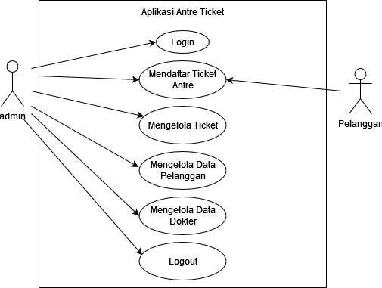
Use Case Diagram

